Slide 1
ML 분석 보고서
전기 화물차 구간 전력 소비량 예측 모델 구축
머신러닝 기반 전비 예측체계 구축 및 휴게소 충전소 추천 시스템 개발
[소속 · 이름]
2026. 8. 28.

Slide 2
목차
01
비즈니스 문제 정의
03
현장 이슈 및 분석 목적
02
데이터 탐색 및 해석
04–06
데이터 구조 · 상관관계 · 기온/배터리 분석 · 전처리
03
모델 설계 및 성능 평가
07–09
9개 모델 비교 · 산점도 · 특성 중요도
04
의사결정 제언 및 활용 계획
10
실무 적용 시나리오 및 향후 과제
05
프로젝트 성과 요약
11
최종 결과 및 기대효과
별첨
웹앱 구현 (Streamlit)
12–13
휴게소 충전소 추천 대시보드
전기 화물차 전비 예측 ML 프로젝트
2

Slide 3
01 비즈니스 문제 정의
공인 전비와 실주행 오차를 예측 체계로 전환, 충전·정차 계획의 리스크 차단
공인 대비 실주행 오차
운영 손실 확대
정차 계획의 비효율
Volvo FH Electric 공인 전비는 460kWh/470km(25~30t·80km/h) 기준입니다. 국내 도로법 상한 40t 만재로 90km/h 주행하면 전비가 크게 달라져, 부산→인천공항 423km 운행에서 충전 횟수가 1회에서 2회로 바뀝니다.
충전 1회는 20→80% 기준 약 65분입니다. 100kW 충전기라면 약 3시간 15분까지 늘어나 계획이 어긋난 만큼 그대로 운영 손실로 이어집니다.
화물자동차 운수사업법상 2시간 연속운전마다 15분 이상 휴게가 의무입니다. 충전과 법정 휴게를 같은 지점에서 겹치지 못하면 정차 횟수·시간이 불필요하게 늘어납니다.
문제 재정의 프레임워크
업무 이슈
예측 대상
분석 목표
활용 방안
공인 전비와 실주행 조건의 괴리
구간 전력 소비량 (kWh/100km)
주행·환경 조건으로 전비 예측
휴게소 추천 · 정차 계획 자동화
전기 화물차 전비 예측 ML 프로젝트
3

Slide 4
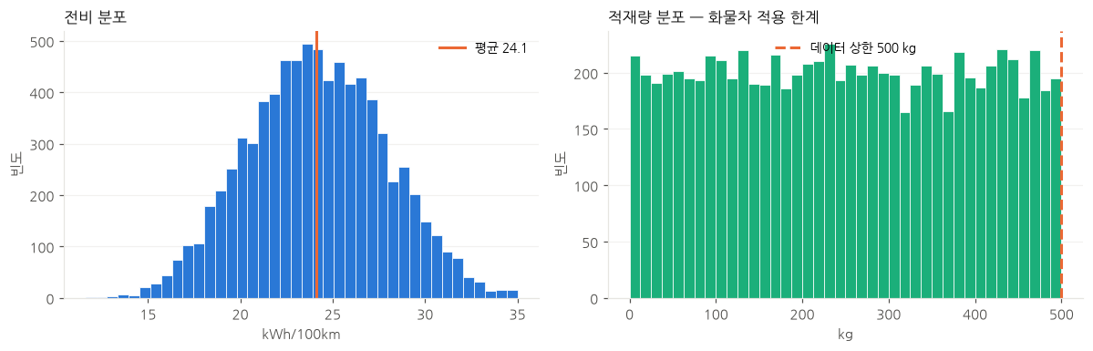
02 데이터 탐색 및 해석
8,000건 주행 데이터에 물리 기반 파생변수 5종 추가, 예측 표현력 확보
데이터 구성
독립변수 (주행) | speed_kmh, payload_kg, trip_distance_km, driving_style_index
독립변수 (환경) | ambient_temp_C, road_grade_pct
독립변수 (차량상태) | hvac_power_kw, battery_temp_C, tire_pressure_bar
파생변수 (5종) | speed_sq, payload_grade, temp_dev, hvac_per_speed, tire_dev
타깃변수 | energy_consumption_kwhper100km
파생변수 도입 필요성
타깃 분포 시사점
단순 변수 나열을 넘어 차량 동역학 구조를 변수로 반영했습니다. payload_grade(적재량×구배)는 등판저항의 물리식 그대로이며, 상관계수 0.52로 전체 1위입니다.
전비가 11.6~35.0 kWh/100km에서 종 모양 분포를 보여 이상치 변환 없이 회귀 타깃으로 바로 적용 가능합니다. 다만 적재량 0~500kg은 화물차(28t)와 4.1배 스케일 차이가 있어 물리 모델과 결합이 필요합니다.
전기 화물차 전비 예측 ML 프로젝트
4

Slide 5
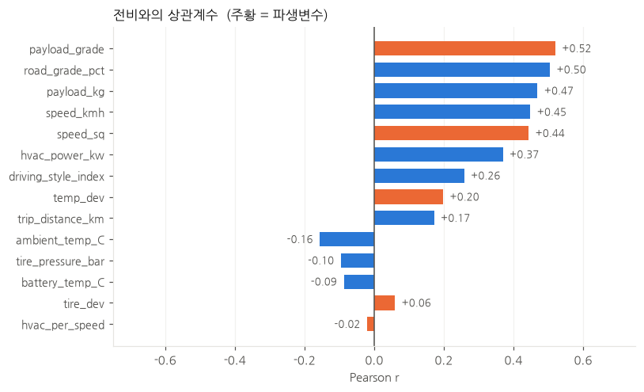
02 데이터 탐색 및 해석
payload_grade 상관계수 0.52로 1위, Data Leakage 차단 전처리로 신뢰성 확보
구배 × 적재량 → 강도 1위 요인
기온 → V자 비선형
전처리 전략
등판저항 = m·g·sinθ. 둘을 따로 넣으면 선형 모델이 상호작용을 못 잡아, 곱으로 만든 payload_grade가 상관 0.52로 전체 1위가 됩니다.
원본 ambient_temp_C 상관은 -0.16으로 약하지만, |기온-21°C| 로 바꾼 temp_dev는 0.20으로 정리됩니다. 냉방·난방 모두 부하를 올리는 V자 특성입니다.
Train(60%)·Val(20%)·Test(20%) 분할 후 StandardScaler를 Train에서만 fit, Val·Test는 transform만 적용해 Data Leakage를 차단합니다.
전기 화물차 전비 예측 ML 프로젝트
5

Slide 6
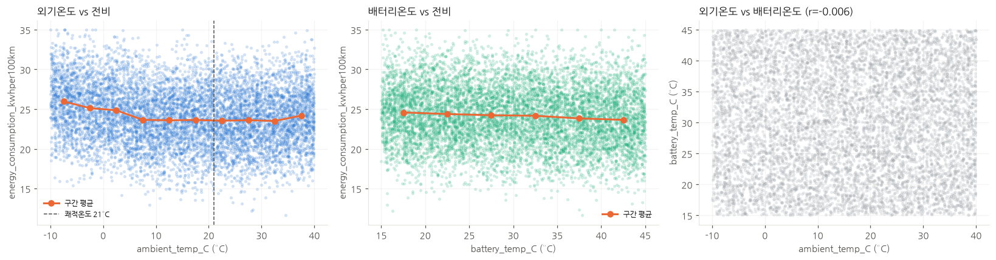
02 데이터 탐색 및 해석 — 심층분석
"기온 효과가 배터리 때문 아닌가?" 실제 데이터로 검증
결론 — 이 데이터에서는 배터리온도가 기온 때문에 변하지 않습니다. 외기온도-배터리온도 상관계수가 -0.006으로 0에 붙어 있어, 둘은 사실상 독립적으로 생성됐습니다 (합성 데이터라 실제 열역학적 연동이 반영되지 않음).
외기온도는 약한 V자 패턴 (영하권 25.96 최고 → 20~35°C 구간 23.5 최저 → 35~40°C 24.18로 반등), 배터리온도는 단조 감소 (15~20°C 24.6 → 40~45°C 23.6)로 서로 다른 패턴을 보입니다. 두 변수는 별개 채널로 각자 약하게 전비에 기여할 뿐입니다.
전기 화물차 전비 예측 ML 프로젝트
6

Slide 7
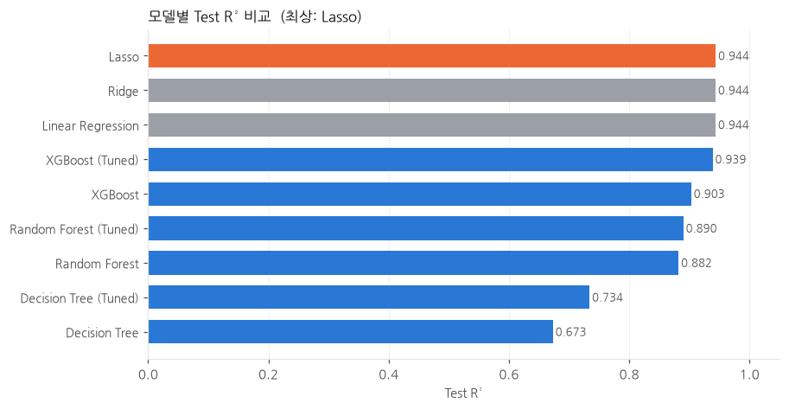
03 모델 설계 및 성능 평가
9개 모델 비교 검증, Lasso 최고 성능(R²=0.944)으로 확정
이 데이터에서는 선형 모델이 이겼습니다. 원본 변수 간 상호 상관 최댓값 0.032, KS검정 결과 대부분 균등분포 — 매끄러운 수식으로 만들어진 합성 데이터라 트리 계열이 계단 근사로 손해를 봅니다. 실측 데이터로 교체하면 순위가 재선택되는 파이프라인으로 구성했습니다.
전기 화물차 전비 예측 ML 프로젝트
7

Slide 8
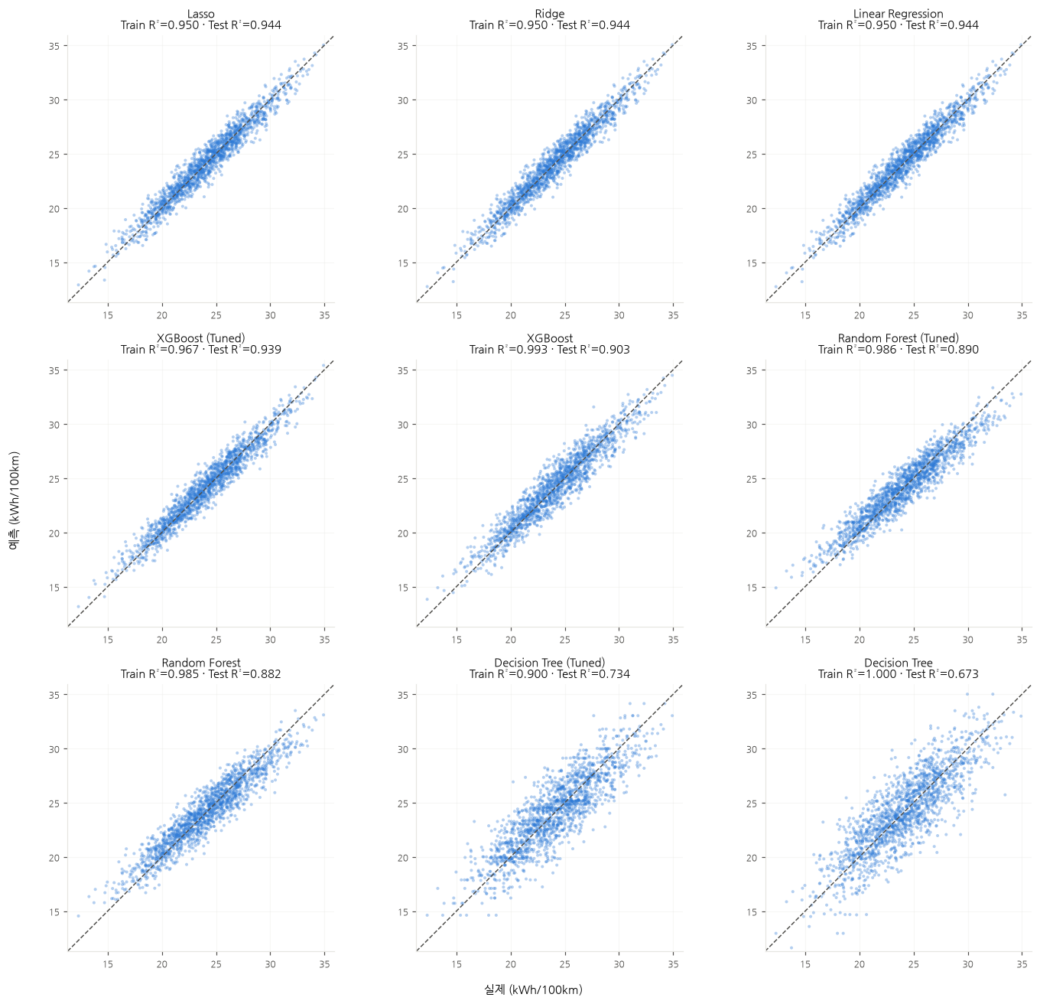
03 모델 설계 및 성능 평가
9개 모델 전체 실제값 vs 예측값 — Train R² · Test R² 동시 비교
전기 화물차 전비 예측 ML 프로젝트
8

Slide 9
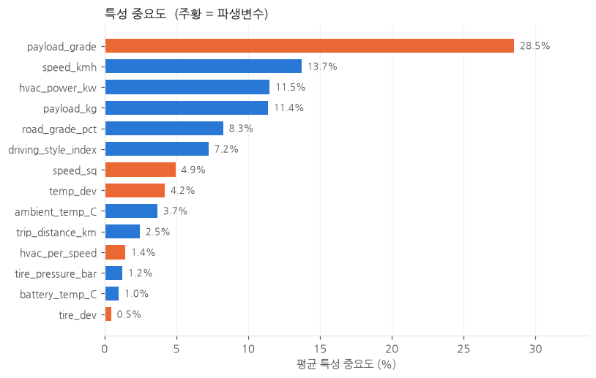
03 모델 설계 및 성능 평가
payload_grade가 단독 29%로 압도적 1위 — 물리적 타당성 확인
핵심 요인 해석
payload_grade(적재량×구배)가 단독 29%로 1위입니다. 만재 트럭이 오르막을 오를 때 드는 힘이 전비를 지배한다는 물리적 해석과 일치합니다.
현업 시사점
속도를 줄이는 것보다 적재·경로 계획이 먼저입니다. 같은 화물이라도 구배가 완만한 경로를 고르면 전비가 크게 개선되며, 이는 정차 계획에서 "어느 구간에서 SOC가 빨리 떨어지는가"를 예측하는 근거가 됩니다.
전기 화물차 전비 예측 ML 프로젝트
9

Slide 10
04 의사결정 제언 및 활용 계획
물리모델×ML보정 결합, 실시간 위치·경로 기반 정차 계획으로 현장 적용
시나리오 1 — 물리 모델 × ML 배율 결합
학습 데이터가 승용차 스케일이라 절대값을 못 쓰는 문제를, 물리 모델(질량·속도·경사)이 절대 수준을 잡고 ML은 기온·운전성향의 상대 배율만 보정하는 방식으로 해결했습니다.
시나리오 2 — 법정 휴게시간 × 충전 시점 통합
2시간 연속운전마다 15분 이상 휴게 의무를 충전과 같은 지점에서 겹치면 짧은 쪽이 흡수되어 불필요한 정차를 줄입니다.
시나리오 3 — 실시간 위치·경로 기반 추천 (웹앱 구현)
현재 위치 근처 최적 휴게소 추천, 출발-도착 경로 위 정차 계획(SOC 시뮬레이션), data.go.kr 실시간 혼잡도까지 Streamlit 앱으로 구현했습니다 (별첨 참고).
한계점 및 향후 과제 경로에 고도(구배) 데이터가 없어 평지로 가정합니다 — 특성중요도 1위 요인(29%)이 빠진 상태라 산악 구간은 과소평가됩니다. 국토지리정보원 DEM·브이월드 고도 API 연동이 최우선 과제입니다. 실시간 혼잡도는 data.go.kr API가 반경검색을 지원하지 않아 고속도로 인덱스(670개)에 한해서만 연동돼 있습니다.
전기 화물차 전비 예측 ML 프로젝트
10

Slide 11
05 프로젝트 성과 요약
Lasso 기반 예측체계 + 실시간 추천 웹앱 구축, 정차 계획 정확도와 현장 활용성 동시 확보
01 문제
공인 전비(460kWh/470km)와 실주행 조건의 괴리 → 충전 계획 실패 → 운영 손실. 충전 1회 65분(100kW면 3시간15분)
02 데이터
8,000건 주행 데이터 + 물리 기반 파생변수 5종 신규 생성 · Train 60/Val 20/Test 20 분할 · Data Leakage 차단 전처리
04 활용
물리모델×ML배율 결합으로 스케일 불일치 우회 → 현재위치/경로 기반 정차 계획 웹앱 구현 → 실시간 혼잡도 반영
R²
MAE
RMSE
핵심 요인
0.944
0.68 kWh
0.85 kWh
payload_grade 29%
전기 화물차 전비 예측 ML 프로젝트
11

Slide 12
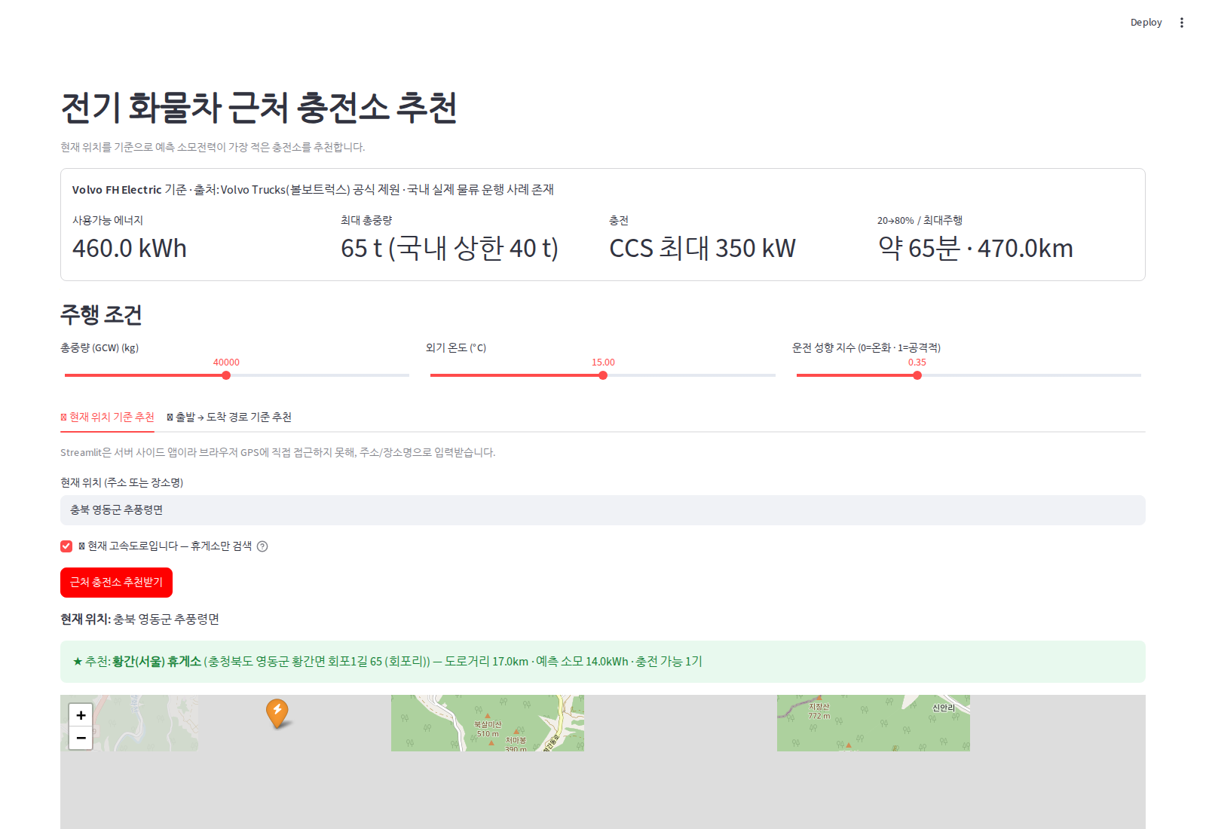
별첨. 웹앱 구현 (Streamlit)
현재 위치 근처 고속도로 휴게소 실시간 추천 대시보드
전기 화물차 전비 예측 ML 프로젝트
12

Slide 13
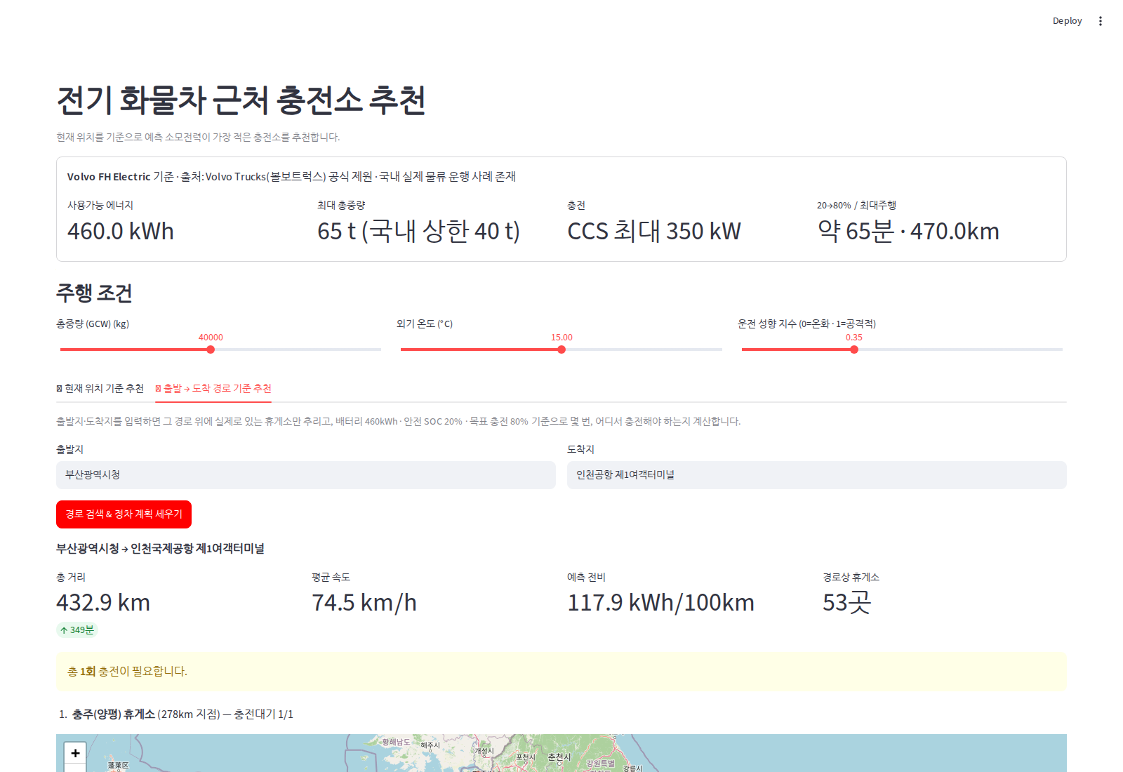
별첨. 웹앱 구현 (Streamlit)
출발→도착 경로 기반 정차 계획 — 부산광역시청 → 인천국제공항 (432.9km)
핵심 기능
· 조건 슬라이더 3개(총중량·기온·운전성향)만으로 전체 시나리오 조정
· 현재위치 기준 / 출발-도착 경로 기준 이중 추천
· 실시간 충전 혼잡도(data.go.kr) 연동
실무 의의
SOC 시뮬레이션으로 몇 회, 어디서 충전해야 하는지 자동 계산해 정차 계획을 표준화하고, 고속도로 휴게소만 정확히 필터링(kind=C0)해 나들목 밖 추천 오류를 없앴습니다.
향후 과제
고도(DEM) 연동으로 구배 반영, 전국 충전소로 실시간 혼잡도 매칭 확장
전기 화물차 전비 예측 ML 프로젝트
13

